Slide 1

الوحدة العشرون

Slide 2
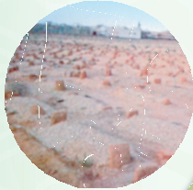
الجنائز

Slide 3
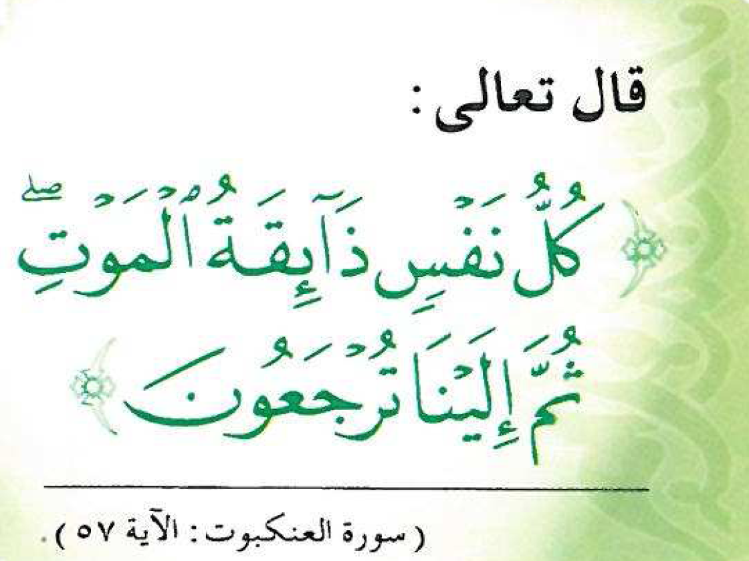

Slide 4
عناصر الوحدة

Slide 5
1- ما يُستحبُّ فعله عند المحتضر.
2- أحكام تجهيز الميت والصلاة عليه وتشيعه ودفنه.
3- صفة صلاة الجنازة، وأهمّ أحكامها.

Slide 6
4- تطبيق صفة صلاة الجنازة.
5- تعزية أهل الميت.
6- زيادة المقابر.
7- محظورات الجنائز.

Slide 7
أريد أن أتعلم

Slide 8
1- ما أفعله عند المحتضر.
2- ما يجب للميت على الأحياء.
3- كيفية صلاة الجنازة.
4- الدعاء الوارد في صلاة الجنازة.

Slide 9
5- صفة التعزية.
6- صفة زيارة المقابر والدعاء الوارد فيها.
7- بدَع الجنائز ومخالفاتِها.

Slide 10
الجنائز

Slide 11
حقوق الميت على الأحياء

Slide 12
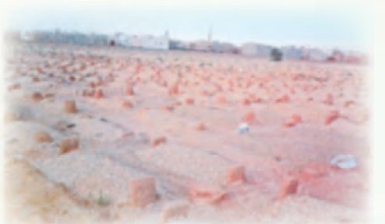
لما كان الموت حقُّا على كلِّ أحد، فقد جعل الله تعالى للميت على الأحياء حقوقاً، من موته حتى يوارى في قبره، وجعل دفنه كرامة له فامتن به عليه،

Slide 13
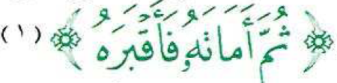
كما قال تعالى :
(1) سورة عبس: الآيه 21.

Slide 14

وقال:
(2) سورة المرسلات: الآيه 25.

Slide 15
وهذه الحقوق التي للميت على الأحياء من فروض الكفايات.

Slide 16
ما معنى فرض الكفاية؟
هو الفرض الذي إذا أدته فئة (كافية لصحته) من المسلمين سقط الإثم عن الباقي، وأما إن لم يؤده العدد الكافي من المسلمين، فإنه يأثم كل من تخلف عنه ممن علموا به، و لم يكن لتخلفهم عذر.

Slide 17
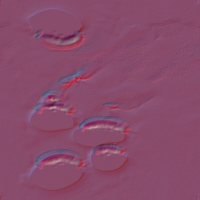
وحقوق الميت على الأحياء هي:
1- تغسيله
4- حمل جنازته
2- تكفينه
5- دفنه في قبره
3- الصلاة عليه

Slide 18
ما يُستحبُّ عند المحتَضَر

Slide 19
أقرأُ النصوص الآتية وأستخرجُ منها ما يستحب فعله لمن كان عند المحتَضَر⁽¹⁾، وبعد موته:
(1) المحتضر هو: من قرب موته، سمي بذلك لأنه حضره الموت، أو حضرته الملائكة.

Slide 20
ما يستحب فعله
النص
عن أبي سعيد الخدري رضي الله عنه أن النبي صلى الله عليه وسلم قال: "لقنوا موتاكم لا إله إلا الله"⁽²⁾.
تلقين الميت لا إله إلا الله.
عن أم سلمة رضي الله عنها قالت: قال رسول الله صلى الله عليه وسلم: "إذا حضرتم المريض أو الميت فقولوا خيراً؛ فإن الملائكة يؤمَّنون على ما تقولون" ⁽³⁾ .
قول الخير.
(2) أخرجه مسلم في كتاب الجنائز، باب تلقين الموتى 631/2، رقم (961).
(3) أخرجه مسلم في كتاب الجنائز، باب ما يقال عند المريض والميت 633/2، (919).

Slide 21
النص | ما يستحب فعله
عن أم سلمة رضي الله عنها قالت: دخل رسول الله صلى الله عليه وسلم على أبي سلمة وقد شقَّ بصره، فأغمضه، ثم قال: "إن الروح إذا قبض تبعه البصر"، فضج ناس من أهله، فقال: "لا تدعوا على أنفسكم إلا بخير؛ فإن الملائكة يؤمِّنون على ما تقولون"، ثم قال: "اللهم اغفر لأبي سلمة، وارفع درجته في المهديين، واخلفه في عقبه في الغابرين، واغفر لنا وله يا ربَّ العالمين، وأفسحَّ له في قبره، ونوِّر له فيه "⁽⁴⁾.
الدعاء بخير تغميض الميت، والدعاء له.
(4) أخرجه مسلم في كتاب الجنائز، باب في إغماض الميت والدعاء له إذا حضر 634/2 (920).

Slide 22
النص | ما يستحب فعله
تكفين الميت.
عن عائشة رضي الله عنها قالت: ((سُجّي رسول الله صلى الله عليه وسلم حين مات بثوب حِبَرة)) ⁽⁵⁾.
قول (إِنَّا لِلهِ وَإِنَّا إِلَيْهِ رَاجِعُونَ)
(5) أخرجه البخاري في كتاب اللباس، باب البرود والحبرة والشمل 2189/5(5477)، ومسلم في كتاب الجنائز، باب تسجية الميت 651/2 (943)، وهذا لفظه. وسجى: غطى جميع بدنه، وحبرة بكسر الحاء المهملة وفتح الباء الموحدة: ضرب من برود اليمن.
(6) سورة البقرة الآية 156.

Slide 23
تغسيل الميت
تغسيل الميت فرض كفاية على من علم به من المسلمين؛ لحديث ابن عباس رضي الله عنهما أن النبي صلى الله عليه وسلم قال:
قال: "اغسلوه بماء وسدر"⁽⁷⁾
(7) أخرجه البخاري في كتاب الجنائز، باب الحنوط للميت 426/1 (1207)، ومسلم كتاب الحج، باب ما يفعل بالمحرم إذا مات 865/2 (1206).

Slide 24
تغسيل الميت
الرجل يغسله الرجال، والمرأة تغسلها النساء.

Slide 25
تغسيل الميت
يكون التغسيل في مكان مستور، فيجرَّد الميت من ثيابه، بعد أن تُستر عورته، والواجب غسله مرة واحدة بتعميم الماء على جميع بدنه،

Slide 26
تغسيل الميت
والأفضل أن يوضَّأَ أولاً كوضوء الصلاة⁽⁸⁾، ثم يُغسل جانبه الأيمن ثم الأيسر، ويكرَّر غسله ثلاث مرات، وإن رؤي الزيادة إلى خمس أو سبع للحاجة فَعلَ، ويُجعل في الغسلة الأخيرة شيءٌ من الكافور.
(8) لكن لا يمضمضه ولا ينشقة الماء لما فيه من الضرر، ويكتفي ببل فمه وأسنانه وأنفه بالماء ومسحه مسحا رقيقاً.

